Slide 1
Installaties in de kas
Periode 6

Slide 2
Installaties in de kas
Hoofdstuk 4

Slide 3
Installaties in de kas
Belangrijke woorden:
Tijdklok: Om een bepaalde tijd in te stellen of klimaatcomputer inschakelen
Assimilatielampen: Lampen die groeilicht geven.
Daglengtelampen: Lampen die zichtlicht geven.
De afsluiting is heel belangrijk!

Slide 4
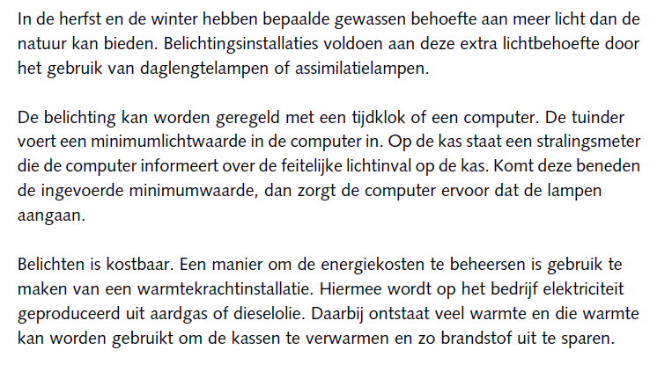
Afsluiting

Slide 5
Vragen

Slide 6
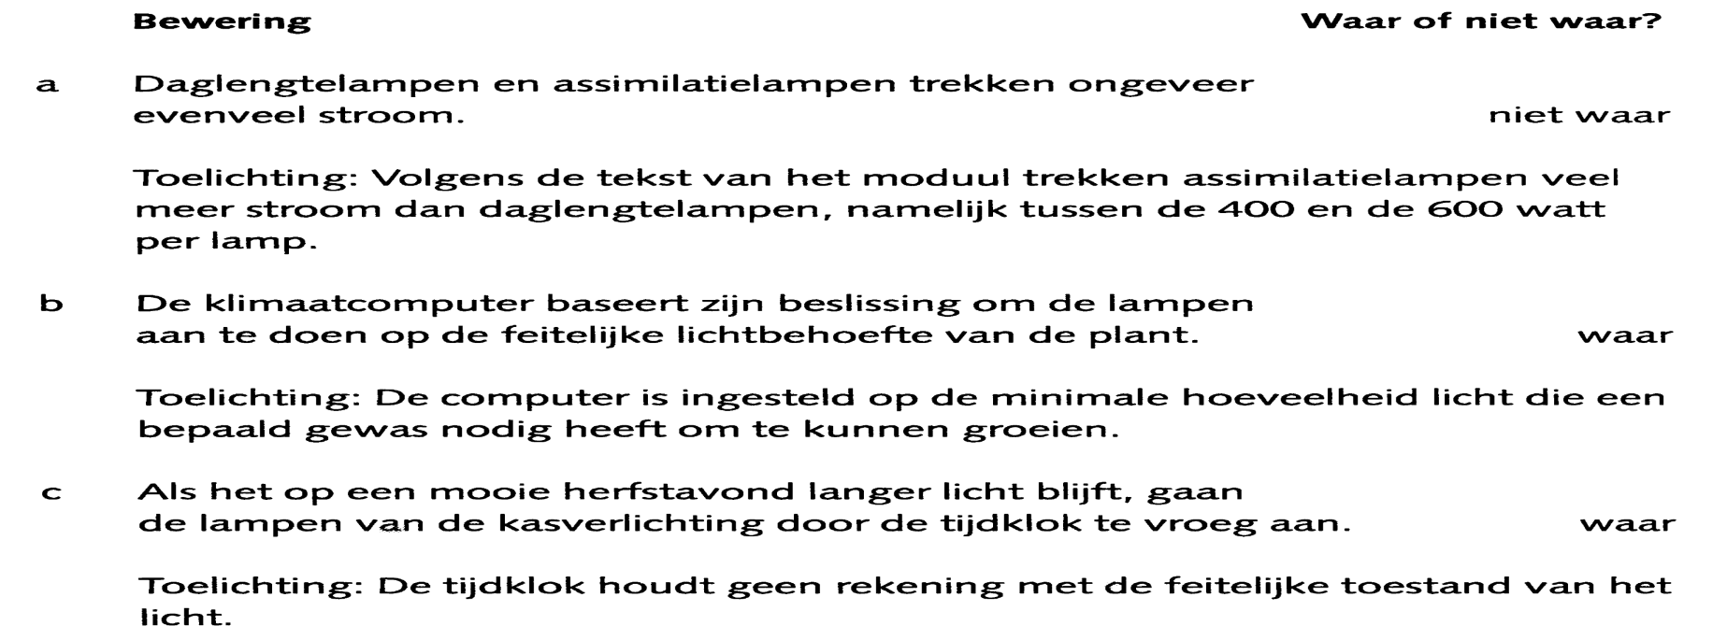
Antwoorden

Slide 7
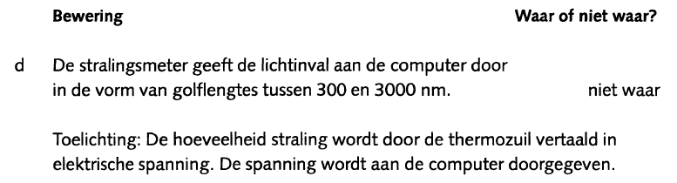
Antwoorden

Slide 8
Installaties in de kas
Hoofdstuk 5

Slide 9
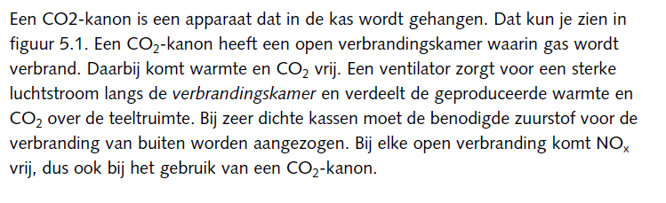
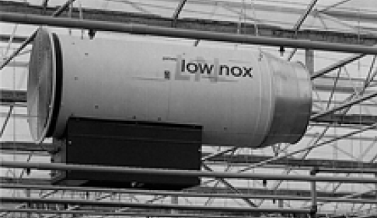
Verbrandingskamer

Slide 10
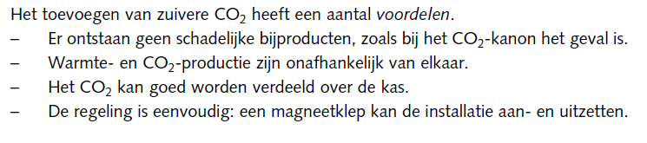
Voordelen en nadelen zuivere CO2

Slide 11
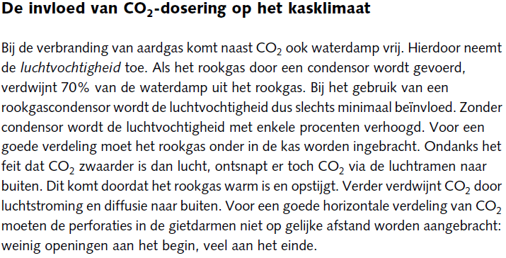
Door CO2 toevoegen….

Slide 12
Installaties in de kas
Hoofdstuk 6 niet leren voor toets

